Slide 1
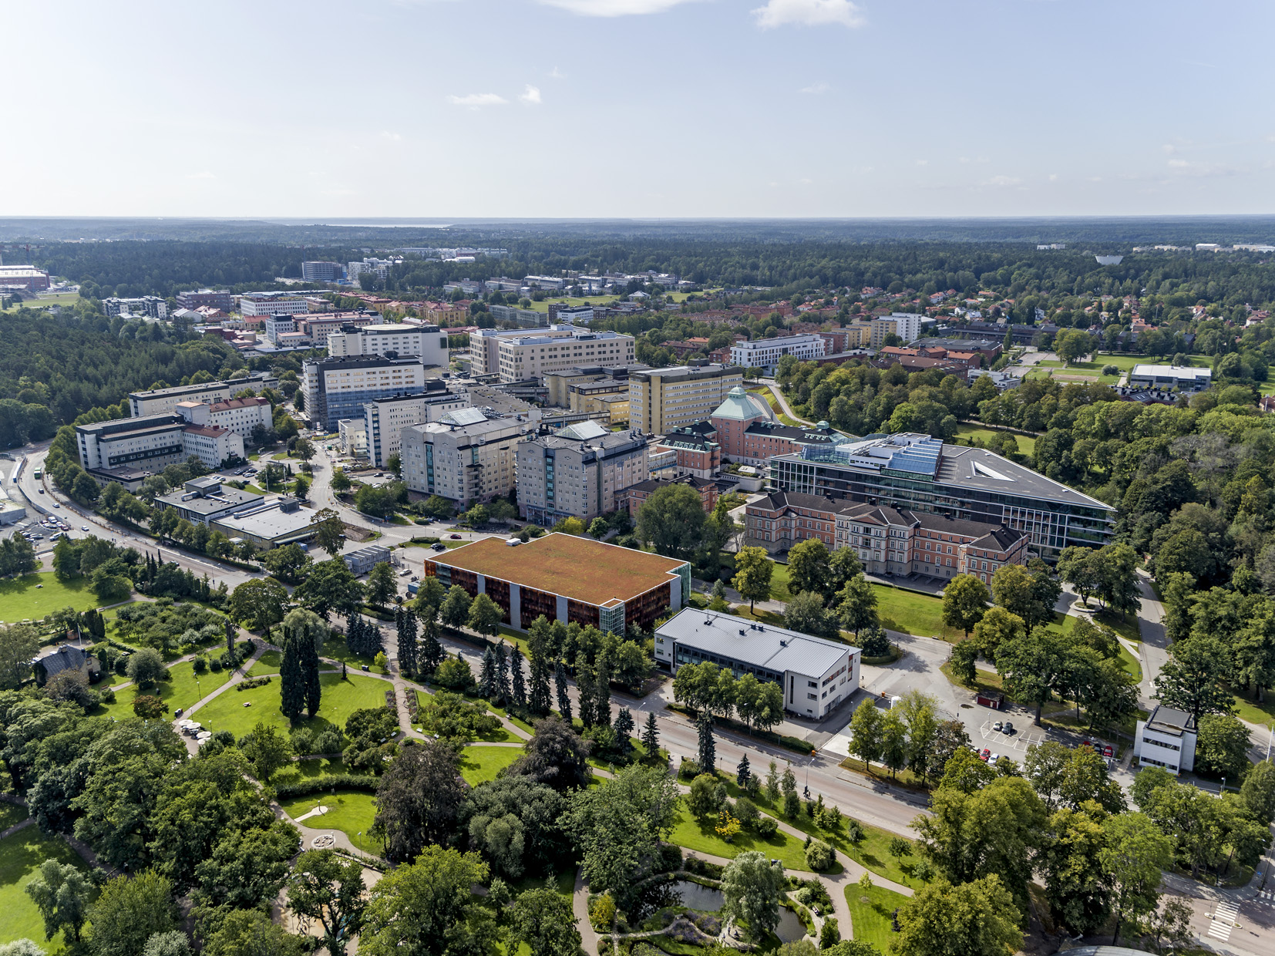
Säker intensivvård Audit – återkoppling - och sen då?
Anna Allenbrant Avdelningschef Magnus von Seth Överläkare, medicinskt ledningsansvarig Centrala intensivvårdsavdelningen (CIVA)
Notes:
Presentation av Anna och Magnus. Vi berättar att vi genomgått Audit 2019 och att vi ska lägga tyngdpunkt på hur vi arbetar med återkopplingen i dagsläget 2,5 år senare

Slide 2
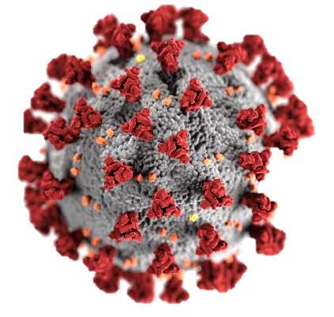
Audit av CIVA Uppsala, vad har hänt?
5/10
uppföljande möte
29/1
åtgärdsöverenskommelse
2019
2020
2021
2022
Vad gör vi idag?
26-27/11
audit
September-november
förarbete
Notes:
Magnus: vi berättar om att vi gjort förarbete KLICK, att själva Auditen genomfördes under två dagar i november 2019 KLICK, att en återkoppling skedde som ledde till en åtgärdsöverenskommelse i januari 2020 KLICK och att sedan Covid kom i vägen för mycket av förändringsarbetet under 2020-2021 KLICK, att vi ändå hann med ett uppföljande möte under hösten 2021 KLICK och att vi nu ska berätta om vad vi gör med återrapporteringen idag KLICK

Slide 3
Förbättringsmöjligheter inom intensivvården
Granskningsteamet har funnit förbättringsmöjligheter inom följande områden
Rapporterar inte all data för samtliga kvalitetsindikatorer, angeläget att detta åtgärdas och mycket bra att ett arbete kring sedering och sederingsskala startas under hösten med mål att börja rapportera till SIR under 2020.
Inför rutin att uppdatera valideringsparametrarna så fort man gör en förändring eller som minst en gång/år.
Kvalitetsgranska VTS-registrering systematiskt, ta gärna hjälp av den nya e-learning instrument som lanseras vecka 11 i samband med konferensen på Vår Gård. VTS förefaller något låg i jämförelse med andra regionsjukhus och i beaktan av avdelningensSAPS3-poäng.
Samtliga medarbetare som vi talat med skulle gärna se en förbättrad och tätare kommunikation tvärprofessionellt.
Försök nå ett större engagemang och närvaro från läkarna att delta i “fånga dagen”
Inför etisk rond regelmässigt där både omvårdnadspersonal och läkare är närvarande för att beakta samtliga aspekter av etiken.
Notes:
Vissa saker har varit lätta att åtgärda. Vi har börjar rapportera sedering och sederingsskala KLICK, vi uppdaterar rutinmässigt valideringsparametrarna KLICK. Vår VTS är generellt låg vilket sannolikt beror på att man underskattar vårdtyngd vid VTS-registrering. Vi har låtit personalen göra e-learning från SIR KLICK och då fått en bättre VTS-registrering KLICK. I rapporten beskrivs även förbättringspotential vad gäller teamarbete och det är ett pågående projekt där vi gjort förändringar i vårt dagliga arbetssätt men det pågår även arbete med att stärka teamarbetet på avdelningen.

Slide 4
Pågående förbättringsarbete
Vi utgick från önskemålen om förbättrad och tätare kommunikation tvärprofessionellt
Fokus Teamarbete
Enkät på avdelningen -få en samsyn vad teamarbete är och skapa utgångspunkt för fortsatt arbetet
Presentation av resultat
Workshops- Hur ska teamarbetet utvecklas och kan detta uppnås
Begränsande lokaler- evakuerade tillfällig avdelning
Införande av nytt arbetssätt
"Fånga passet"
Notes:
Anna berättar om hur vi arbetat sedan återrapporteringen av vad vi gör nu. Avslutar med Fånga passet. KLICK

Slide 5
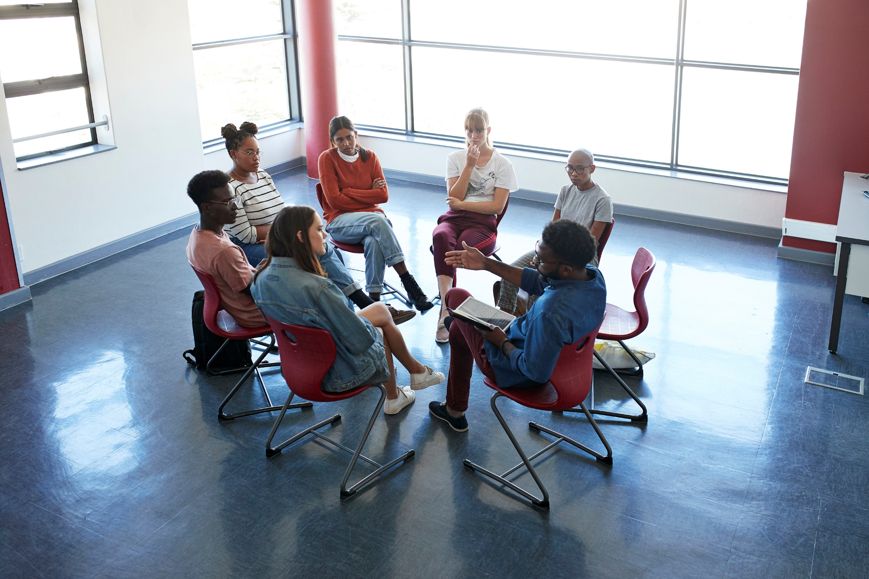
Etisk rond
Etikträffar kan beskrivas som forum som ger möjlighet till reflektion, eftertanke och fortbildning.
De fyller en viktig funktion både på arbetsplatser och för arbetsgrupper, som samlingspunkt där händelser och dilemman kan bearbetas.
Det går att se dem som ett komplement till och utbyggnad av det utbyte som ofta sker över kaffekoppen, eller vid skåpet vid dagens slut.
Några viktiga saker att lyfta runt dessa tillfällen är att det är viktigt att de är planerade under en bra tid på dagen samt att datum är känt innan, så att medarbetare kan välja att delta.
Alla personalkategorier kan och bör vara med – eftersom det är teamet som möter situationer oftast, och inte individen.
Träffarna har ingen ordförande men gärna en moderator, ifall diskussionen kör fast och behöver hjälp att komma vidare. Moderatorn får gärna fungera som en resursperson och kan också ha reservämnen ifall samtalet inte kommer igång.
Under en etikträff är du välkommen att delta men det finns inget krav att tala, det går alldeles utmärkt att bara lyssna. Formen och deltagarna som beskrivits ovan är framgångsfaktorer för att skapa ett team som har lättare att förstå varandra och
har en gemensam förståelse av etiska dilemman.
Införs våren 2022
Notes:
Anna berättar om etisk rond och att detta införs under våren KLICK

Slide 6
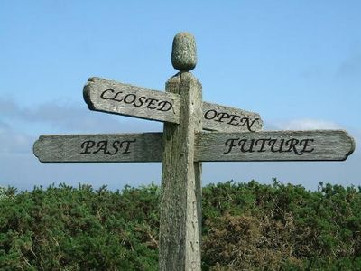
Att genomgå audit – erfarenheter från CIVA
Förarbetet kräver att ett team avsätts för att inventera befintliga rutiner och beskriva handläggning. Inventering under förarbetet ger värdefull insikt i vilka rutiner som behöver förbättras eller beskrivas bättre.
Återrapporteringen ger styrka i att arbeta med förbättringsarbete. Vissa saker än kända, där kan återrapporteringen hjälpa till med prioriteringar. Annat är nytt vilket ger nya ögon på egen verksamhet.
En audit ger ny input i egen verksamhet så att vi kan lära av varandra.
Återkopplingen är ett värdefullt argument när man vill ha förståelse för förändringsarbete från sin egen organisation eller från sjukhusledningen.
Vissa punkter åtgärdas lätt medan andra kräver ett långsiktigt förändringsarbete. Återblick på återrapporteringen ger perspektiv på det egna förändringsarbetet.
Notes:
Anna och Magnus: sammanfattning om CIVAS erfarenheter av att genomgå Audit och fördelarna för avdelningen på lång sikt

Slide 7
?
Notes:
Sista sliden med möjlighet till frågor. Sedan är det slut.

